Slide 1
CONTABILIDADE IEQ/CED-PA
E tudo quanto fizerdes, fazei-o de todo o coração, como para o Senhor e não para homens.
Colossenses 3:23
2025

Slide 2
SISTEMA CONTÁBIL Irenilce Orquiza – Contadora CED-Pa
CHECK-LIST DE DOCUMENTOS PARA A CONTABILIDADE
ENTRADAS: RELATÓRIO DE CULTO ON LINE ( DIÁRIO E RESUMIDO)
DOAÇÕES RECEBIDAS DO CED
SAÍDAS:
TAXAS PAGAS CND E CED (BOLETO+COMPROVANTE DE PAGAMENTO)
SUSTENTO PASTORAL TITULAR E AUXILIARES (GERADO NO SGAF) + INSS E DARF PAGO SE HOUVER
CONTAS DE ENERGIA, ÁGUA E TELEFONE COM COMPROVANTE DE PAGAMENTO.
NOTAS FISCAIS EM NOME DA IGREJA E CNPJ (SE PARCELADO ANEXAR BOLETO DA PARCELA À NOTA)

Slide 3
SISTEMA CONTÁBIL Irenilce Orquiza – Contadora CED-Pa
CHECK-LIST DE DOCUMENTOS PARA A CONTABILIDADE
SAÍDAS:
RECIBO DE ALUGUEL EM NOME DA IGREJA, COM NOME LEGÍVEL E CPF DO LOCADOR.
RECIBOS DO ITQ, COORDENADORIAS E GRUPOS MISSIONÁRIOS.
RELATÓRIO DE VIAGEM, COM NOTAS ANEXAS E ASSINADO PELO TITULAR.
RECIBO DE ASSISTÊNCIA SOCIAL DEVIDAMENTE PREENCHIDO E ASSINADO.
NOTA FISCAL DE PESSOA FÍSICA (ISS + INSS + IR)
EXTRATO BANCÁRIO MENSAL (QUANDO A IGREJA POSSUIR CONTA CORRENTE OU POUPANÇA)

Slide 4
SISTEMA CONTÁBIL Irenilce Orquiza – Contadora CED-Pa
CHECK-LIST DE DOCUMENTOS PARA A CONTABILIDADE
*NOTAS FISCAIS SEM VALOR CONTÁBIL

Slide 5
SISTEMA CONTÁBIL Irenilce Orquiza – Contadora CED-Pa
ESTATUTO SOCIAL DA IEQ
Das Obrigações
Artigo 147 - As igrejas locais tem sob sua responsabilidade o dever de prover seus próprios meios de manutenção, através dos dízimos e das ofertas, proporcionando aos seus pastores pelo Conselho Nacional de Diretores, o sustento pastoral em forma de prebendas, casa pastoral, viagens e correspondências a serviço da igreja.
Disposições Gerais
Artigo 153 - É vedada fixação de prebendas, baseando-se em percentuais da arrecadação da Igreja Local, podendo as mesmas serem estabelecidas em salários mínimos vigentes no país.

Slide 6
SISTEMA CONTÁBIL Irenilce Orquiza – Contadora CED-Pa
A Secretaria Geral de Administração e Finanças da IGREJA DO EVANGELHO QUADRANGULAR informa:
IRRF E INSS SOBRE SUSTENTO PASTORAL
1) IMPOSTO DE RENDA RETIDO NA FONTE SOBRE SUSTENTO
ARTIGO 250 – REGIMENTO INTERNO DA IEQ
“Os PASTORES, como responsáveis pela Igreja local, antes de receberem o sustento pastoral, devem informar ao Contador o valor dele para que esse informe o valor líquido a receber, elabore o DARF e recolha o IR, se for o caso”.
§ 1º - Os Pastores não tem o direito de deliberar quanto ao recolhimento do IRRF, trata-se de obrigação legal, cabe ao Pastor cumprir a Lei.
§ 2º - Entregar a Declaração Anual de Imposto de Renda de Pessoa Física, independentemente de ser isento ou não.

Slide 7
SISTEMA CONTÁBIL Irenilce Orquiza – Contadora CED-Pa
IMPOSTO DE RENDA RETIDO NA FONTE
O Imposto de Renda Retido na Fonte - IRRF ou IRF - é uma obrigação tributária principal em que a pessoa jurídica ou equiparada, está obrigada a reter do beneficiário da renda, o imposto correspondente, nos termos estabelecidos pelo Regulamento do Imposto de Renda.
Desta forma, por exemplo, as empresas que pagam rendimentos (como salários e pró-labore na folha de pagamentos, aluguéis e serviços de terceiros) deverão reter, quando cabível, o respectivo imposto.

Slide 8
SISTEMA CONTÁBIL Irenilce Orquiza – Contadora CED-Pa
CARACTERÍSTICAS
O sistema de retenção do Imposto de Renda na Fonte tem as seguintes características:
1 – Atribuição a fonte pagadora do rendimento ou encargo de determinar a incidência;
2 – Esta mesma fonte pagadora calcula o imposto devido pelo beneficiário do rendimento;
3 – Dedução do Imposto do rendimento a ser pago;
4 – Recolhimento mediante documento específico e;
5 – Regimes de retenção exclusiva na fonte ou antecipação do devido no ajuste anual.

Slide 9
SISTEMA CONTÁBIL Irenilce Orquiza – Contadora CED-Pa
FALTA DE RETENÇÃO OU RECOLHIMENTO DO IRF
A falta de retenção ou recolhimento, pela fonte pagadora, fará com que sejam devidos da mesma o imposto, a multa de ofício e os juros de mora.
Desta forma, o contabilista deve alertar os responsáveis pelos pagamentos da empresa que se atente à legislação, visando cumprir o dever de reter o imposto, nos casos legalmente devidos.
Destaque-se, ainda, que a retenção do imposto de renda na fonte sem o correspondente recolhimento aos cofres públicos caracteriza crime tributário conforme art. 2º da Lei 8.137/90, adiante reproduzido:
Art. 2° Constitui crime da mesma natureza:
I - ...
II - deixar de recolher, no prazo legal, valor de tributo ou de contribuição social, descontado ou cobrado, na qualidade de sujeito passivo de obrigação e que deveria recolher aos cofres públicos;

Slide 10
Veja a tabela atualizada, válida a partir de maio de 2023 e que será utilizada para o IR 2024:
Fonte: Receita Federal
Base de Cálculo (RS) | Alíquota (%) | Parcela a Deduzir do IR (R$)
Até 2.112,00 | zero | zero
De 2.112,01 até 2.826,65 | 7,5 | 158,40
De 2.826,66 até 3.751,05 | 15 | 370,40
De 3.751,06 até 4.664,68 | 22,5 | 651,73
Acima de 4.664,68 | 27,5 | 884,96

Slide 11
DESDE JANEIRO/2021 SUSTENTOS SÓ NO SGAF

Slide 12
VERIFICAR NO SISTEMA DE SUSTENTO ON LINE: * DUPLICIDADE DE SUSTENTO * DATA DE REFERÊNCIA * DATA DE PAGAMENTO – ÚLTIMO DIA DO MÊS * DARFS EM ABERTO – MUITO RECORRENTE
ATENÇÃO DOBRADA!!!

Slide 13
* nOs sustentos pastorais devem constar assinatura do benefiário! * A falsificação de assinaturas é uma prática ilícita que pode ter consequências graves, afetando a credibilidade de documentos e prejudicando a confiança nas transações comerciais e legais. * Art. 298 - Falsificar, no todo ou em parte, documento particular ou alterar documento particular verdadeiro: Pena - reclusão, de um a cinco anos, e multa.

Slide 14
A Secretaria Geral de Administração e Finanças da IGREJA DO EVANGELHO QUADRANGULAR informa:
2) INSS SOBRE SUSTENTO PASTORAL
ARTIGO 251 – REGIMENTO INTERNO DA IEQ
“A responsabilidade pelo recolhimento do carnê do INSS do Pastor é exclusivamente dele, uma vez que beneficia somente ao mesmo, no que se refere à aposentadoria”.
APOSENTADO: Todo aposentado que volta a ter atividade econômica torna-se CONTRIBUINTE OBRIGATÓRIO AO INSS.
Se o Pastor tiver outras rendas ou for empresário, deve contribuir ao INSS sobre o seu sustento, pois as fontes pagadoras são distintas. (respeitando o limite máximo).
SOBRE O SUSTENTO: O valor declarado à Receita Federal é o valor real do sustento, pois este valor dará lastro à DIRF.

Slide 15
SISTEMA CONTÁBIL Irenilce Orquiza – Contadora CED-Pa
SUSTENTO PASTORAL
INSS – Recolhimento obrigatório, previsto no Estatuto da IEQ.
Subseção II – do Departamento do Fundo Social – Art. 81 § 2º “O membro do ministério deve contribuir, obrigatoriamente, para o INSS ou possuir para si e sua família, Plano Previdenciário de Saúde e Aposentadoria”.

Slide 16
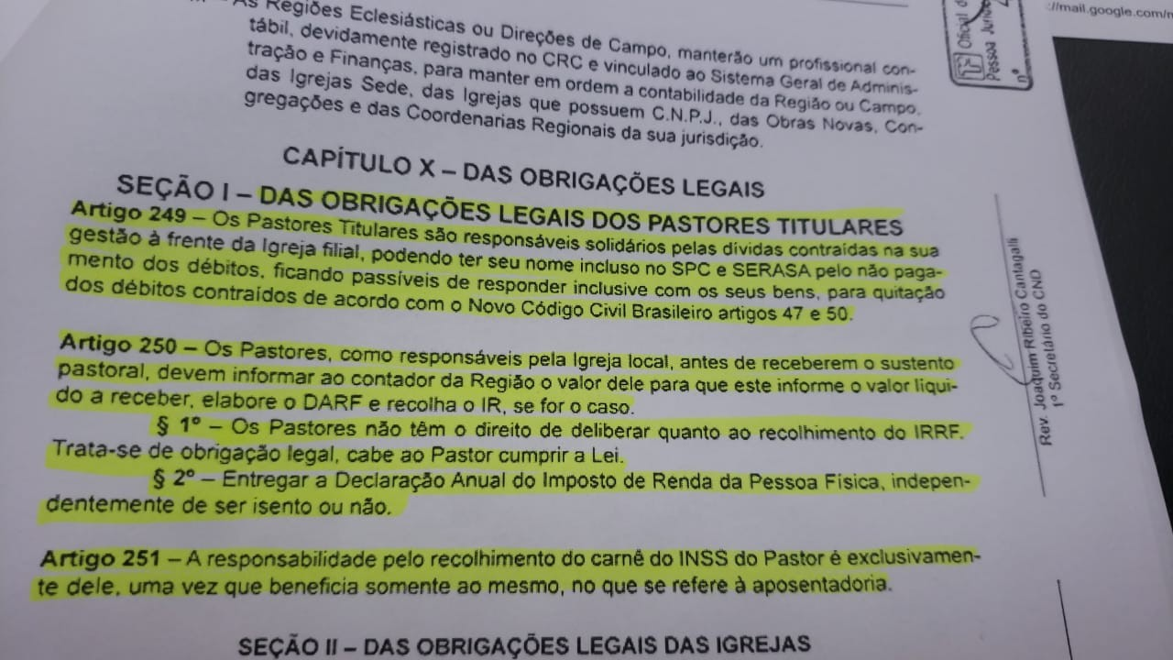
sobre inss

Slide 17
Instrução Normativa RFB nº 971, de 13 de novembro de 2009
Da Contribuição do Segurado Contribuinte Individual
Art. 65. A contribuição social previdenciária do segurado contribuinte individual é:
I - para fatos geradores ocorridos até 31 de março de 2003, o valor correspondente à aplicação da alíquota determinada pela legislação de regência sobre o seu salário-de-contribuição, observados os limites mínimo e máximo previstos nos §§ 1º e 2º do art. 54 e ressalvado o disposto nos §§ 1º, 2º e 3º;
II - para fatos geradores ocorridos a partir de 1º de abril de 2003, observado o limite máximo do salário-de-contribuição e o disposto no art. 66, de:
a) 20% (vinte por cento), incidente sobre:
§ 4º A contribuição do ministro de confissão religiosa ou membro de instituto de vida consagrada, de congregação ou de ordem religiosa, na situação prevista no § 11 do art. 55, a partir de 1º de abril de 2003, corresponderá a 20% (vinte por cento) do valor por ele declarado, observados os limites mínimo e máximo do salário-de-contribuição.
OBS: Vale lembrar que a instituição religiosa não tem encargos previdenciários sobre a remuneração dos ministros de confissão religiosa. Isto é, não há a contribuição patronal de 20% sobre a remuneração do chefe religioso.

Slide 18
Tabela para Contribuinte Individual e Facultativo 2024
CONTRIBUINTE INDIVIDUAL: aquele que presta serviços a outras pessoas físicas/jurídicas. O recolhimento é de 20% sobre a remuneração auferida, sendo o recolhimento mínimo sobre um salário mínimo nacional (R$ 1.412,00) e máximo pelo teto previdenciário (R$ 7,786,02). O código de GPS neste caso é o 1007. Exemplo: SM – 1.412,00 x 20% = R$ 282,40 TETO – 7.786,02 x 20% = R$ 1.557,20
PASTORES

Slide 19
Tabela para Contribuinte Individual e Facultativo 2024
Salário de Contribuição (R$) | Alíquota | Valor
R$ 1.412,00 | 5% (não dá direito a Aposentadoria por Tempo de Contribuição e Certidão de Tempo de Contribuição)* | R$ 70,60
R$ 1.412,00 | 11% (não dá direito a Aposentadoria por Tempo de Contribuição e Certidão de Tempo de Contribuição)** | R$ 155,32
R$ 1.412,00 até R$ 7.786,02 | 20% | Entre R$ 282,40 (salário mínimo) e R$ 1.557,20 (teto)
PASTORES

Slide 20
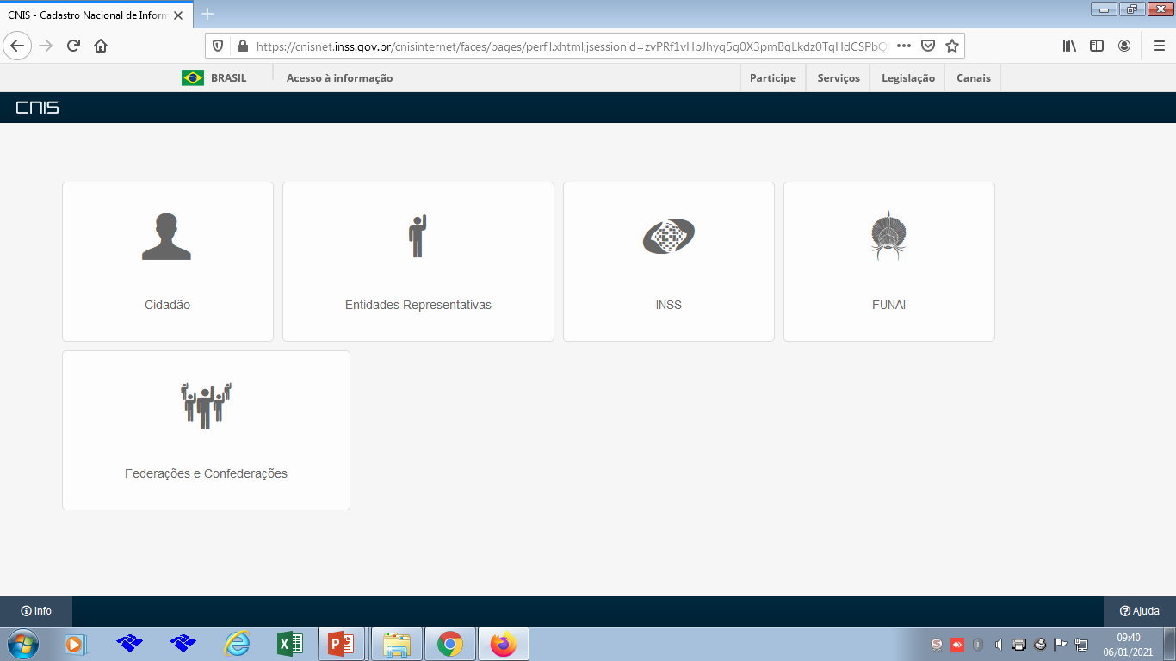
SISTEMA CONTÁBIL Irenilce Orquiza – Contadora CED-Pa
Para INSCRIÇÃO INSS
www. cnisnet.inss.gov.br

Slide 21
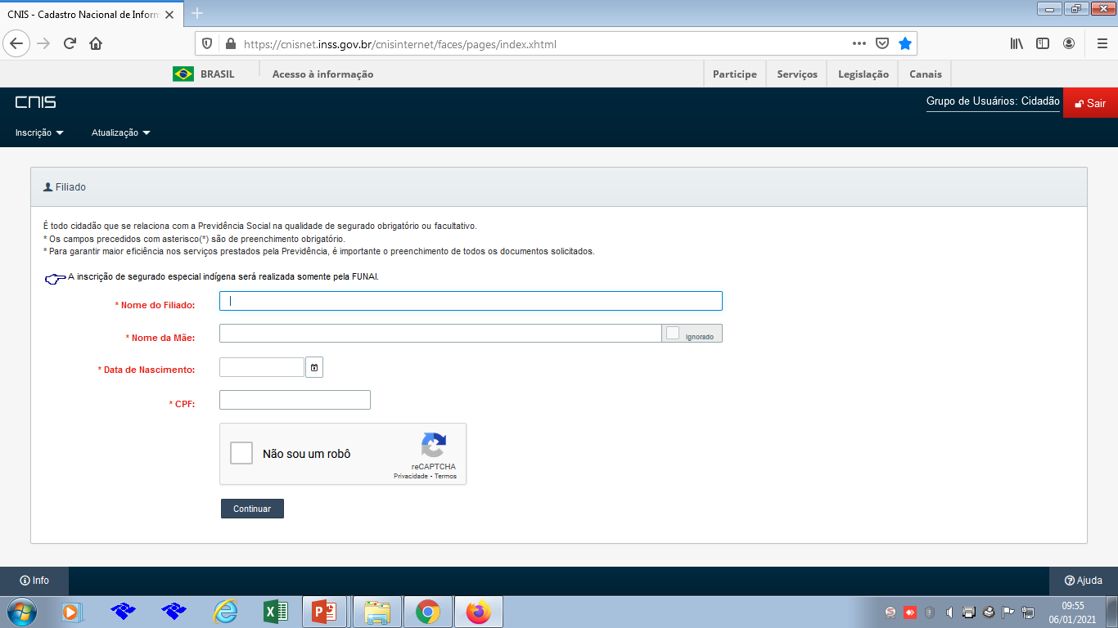

Slide 22
SISTEMA CONTÁBIL Irenilce Orquiza – Contadora CED-Pa

Slide 23
SISTEMA CONTÁBIL Irenilce Orquiza – Contadora CED-Pa
ATENÇÃO!!!!!
O ACESSO AO SISTEMA É COM O MESMO LOGIN E SENHA DO SGAF

Slide 25
PRESTE BASTANTE ATENÇÃO NOS PRAZOS PARA CADASTRO DE SUSTENTOS NO SISTEMA DE SUSTENTO ON LINE.
A DATA LIMITE PARA CADASTRO DEVE SER OBSERVADA, POIS AS INFORMAÇÕES DO SUSTENTO SÃO TRANSMITIDAS PELO CND AO E-SOCIAL.

Slide 26
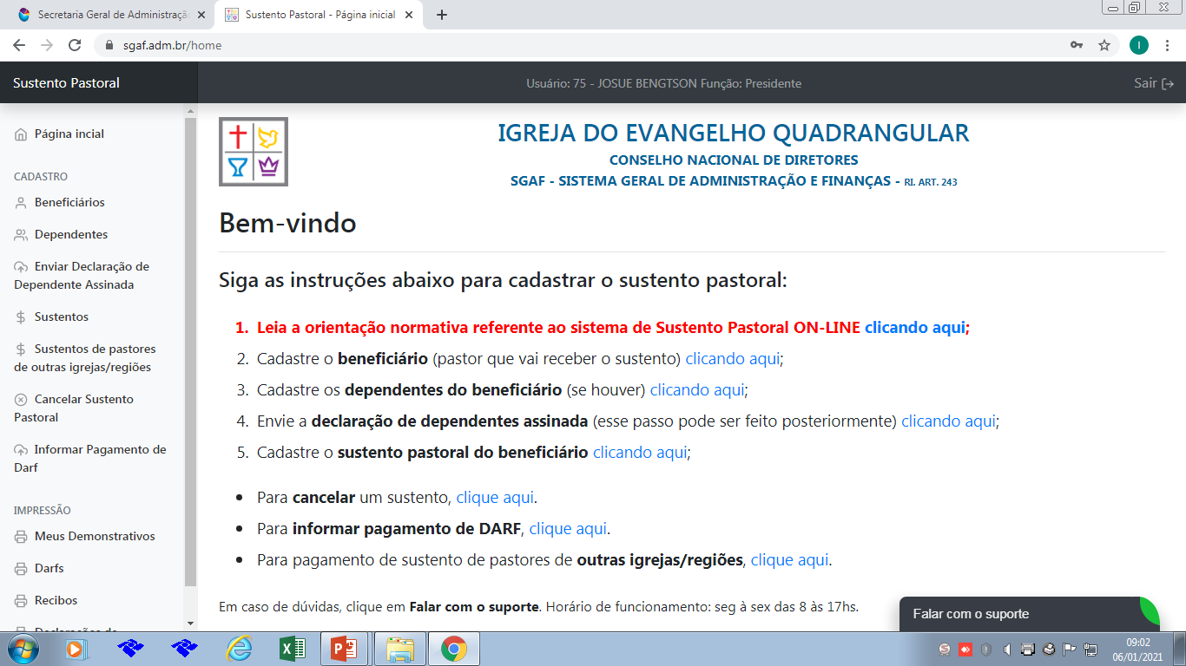

Slide 27
SISTEMA CONTÁBIL Irenilce Orquiza – Contadora CED-Pa
Cadastre os dependentes do beneficiário (se houver);
Envie a declaração de dependentes assinada (esse passo pode ser feito posteriormente);
Cadastre o sustento pastoral do beneficiário;

Slide 28
Efd-rEINF
A Escrituração Fiscal Digital de Retenções e Outras Informações Fiscais EFD-Reinf é um dos módulos do Sistema Público de Escrituração Digital - SPED, a ser utilizado pelas pessoas jurídicas e físicas.
Objetiva a escrituração de rendimentos pagos e retenções de Imposto de Renda, Contribuição Social do contribuinte.
A EFD-Reinf junto ao e-Social, após o início de sua obrigatoriedade, vem substituir a GFIP, a DIRF e também obrigações acessórias instituídas por outros órgãos de governo como a RAIS e o CAGED.
A partir da competência JANEIRO/2024 a igreja passa obrigatoriamente a informar os pagamentos feitos à pessoas físicas e jurídicas, através da EFD-Reinf.

Slide 29
Efd-rEINF
A partir da competência JANEIRO/2024 a igreja passa obrigatoriamente a informar os pagamentos feitos à pessoas físicas e jurídicas, através da EFD-Reinf.
PRAZO LEGAL PARA AS INFORMAÇÕES: DIA 05 DO MÊS SUBSEQUENTE.
OBS: OS PAGAMENTOS DE ALUGUÉIS E DARFs SÃO INFORMADOS NA EFD-Reinf.

Slide 30
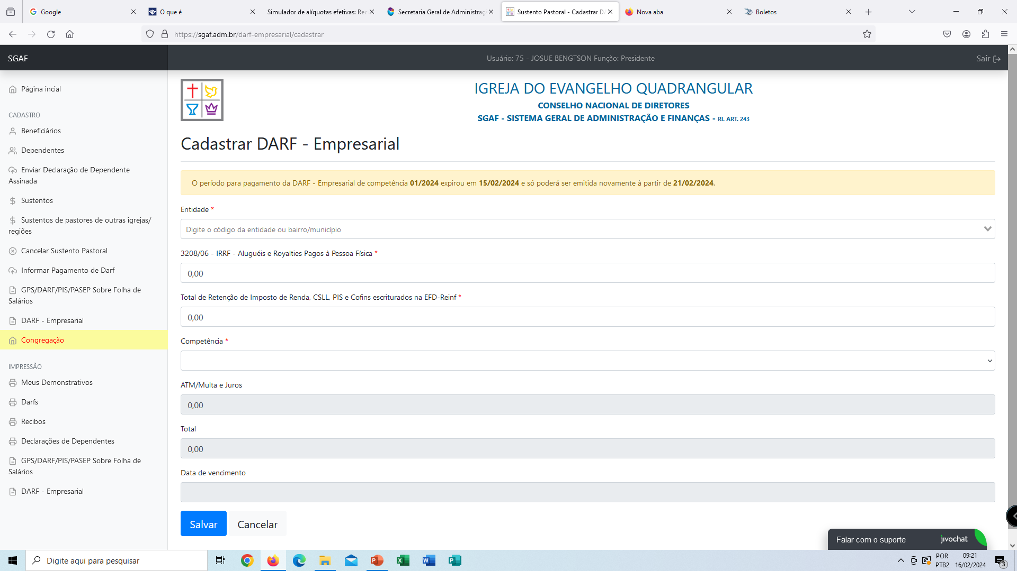
COMO E ONDE GERAR O DARF

Slide 31
SISTEMA CONTÁBIL Irenilce Orquiza – Contadora CED-Pa
ALUGUÉIS EM NOME DA IEQ
Há incidência de imposto de renda sobre os valores pagos a título de aluguéis. A Igreja é OBRIGADA reter da pessoa física o valor do imposto e recolher para Receita Federal, cfe tabela do Imposto de Renda.
Os recibos de aluguéis devem ser emitidos pelo LOCADOR, contendo valor, endereço do imóvel locado, deduções se houver, NOME LEGÍVEL DO LOCADOR e CPF.

Slide 32
SISTEMA CONTÁBIL Irenilce Orquiza – Contadora CED-Pa
ALUGUÉIS EM NOME DA IEQ – parte 2
* Operação:
Aluguel de imóvel sendo o locador pessoa física e o locatário pessoa jurídica.
* Incidência:
Haverá retenção do imposto de renda sobre os rendimentos de aluguéis pagos por pessoas jurídicas a pessoas físicas.
* Base Legal: art. 631 do RIR/1999
Art. 631. Estão sujeitos à incidência do imposto na fonte, calculado na forma do art. 620, os rendimentos decorrentes de aluguéis ou royalties pagos por pessoas jurídicas a pessoas físicas (Lei nº 7.713, de 1988, art. 7º, inciso II).

Slide 33
SISTEMA CONTÁBIL Irenilce Orquiza – Contadora CED-Pa
MODELO DE RECIBO DE ALUGUEL
RECIBO DE ALUGUEL
R$- 800,00
Recebi da IGREJA DO EVANGELHO QUADRANGULAR, a importância de R$ 800,00 (oitocentos reais), referente ao aluguel do imóvel localizado na travessa 14 de abril 1186, bairro Pedreira, período Janeiro/2024, cfe. comprovante de depósito anexo. O qual dou plena quitação do mesmo.
Belém (Pa) 15 de junho de 2024
_______________________
NOME DO LOCADOR (PROPRIETÁRIO)
CPF:

Slide 34
Entradas não taxadas entradas de eventos

Slide 35
Entradas não taxadas entradas de eventos

Slide 36
Estatística 2024
PATRIMÔNIO DA IGREJA
IMÓVEIS
VEÍCULOS (CARRO, MOTO, ÔNIBUS, BARCO, CAMINHÃO)
MÓVEIS (BANCOS, MESAS, APARELHOS DE SOM E AR CONDICIONADO ETC...)
LIVROS OFICIAIS
CASAMENTO
APRESENTAÇÃO DE CRIANÇAS
OFÍCIO FUNÉBRE
PATRIMÔNIO
MATISMO
MEMBROS

Slide 37
Estatística 2024
FINANCEIRO
SALDO ANTERIOR(31/12/2023) 5.200,00 (+)
ENTRADAS ANO 2024 25.000,00 (+)
TAXAS CND EM 2024 1.250,00 (-)
TAXAS CED EM 2024 3.750,00 (-)
GASTOS EM 2024 10.000,00 (-)
SALDO EM 31/12/2024 15.200,00 (=)

Slide 38
A PARTIR ABRIL/2025 REGIÕES DA CAPITAL TAXAS DE 4% REGIÃO SERÃO RECOLHIDAS PELA REGIÃO

Slide 39
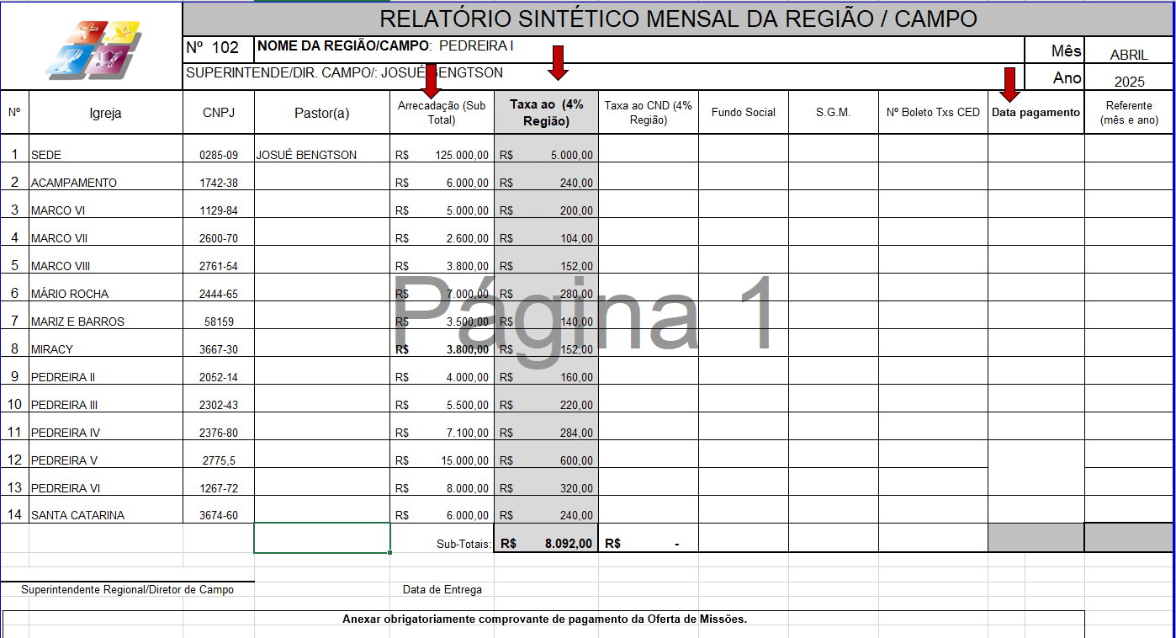
MODELO DO RELATÓRIO DE REGIÃO/CAMPO DA CAPITAL
4% TAXAS DE ABRIL/2025 PAGAS EM MAIO/2025

Slide 40
MODELO DO RECIBO DE REGIÃO/CAMPO DA CAPITAL
4% TAXAS DE ABRIL/2025 PAGAS EM MAIO/2025

Slide 41
DESPESAS DA REGIÃO/CAMPO DA CAPITAL
QUE PODEM SER LANÇADAS
SUSTENTO PASTORAL DO (A) SECRETÁRIO REGIONAL - SGAF
BOLETO DA LIONTECH
RECIBOS DE ALUGUÉIS DAS CONGREGAÇÕES QUE FORAM ABERTAS
NOTAS FISCAIS EM NOME DA IGREJA DO EVANGELHO QUADRANGULAR E COM CNPJ, DE MATERIAL DE CONSTRUÇÃO
NOTAS FISCAIS DE BENS DE PEQUENO VALOR ( AQUISIÇÃO DE CADEIRAS, BEBEDOURO, VENTILADOR, CAIXA DE SOM... ETC)
RELATÓRIO DE VIAGEM (DENTRO DA REGIÃO)
OBS: DESPESAS DENTRO DO LIMITE DA ARRECADAÇÃO DA TX DE 4%.

Slide 42
ObrigadA!
QUE O SENHOR NOS ABENÇOE!!!

